Slide 1

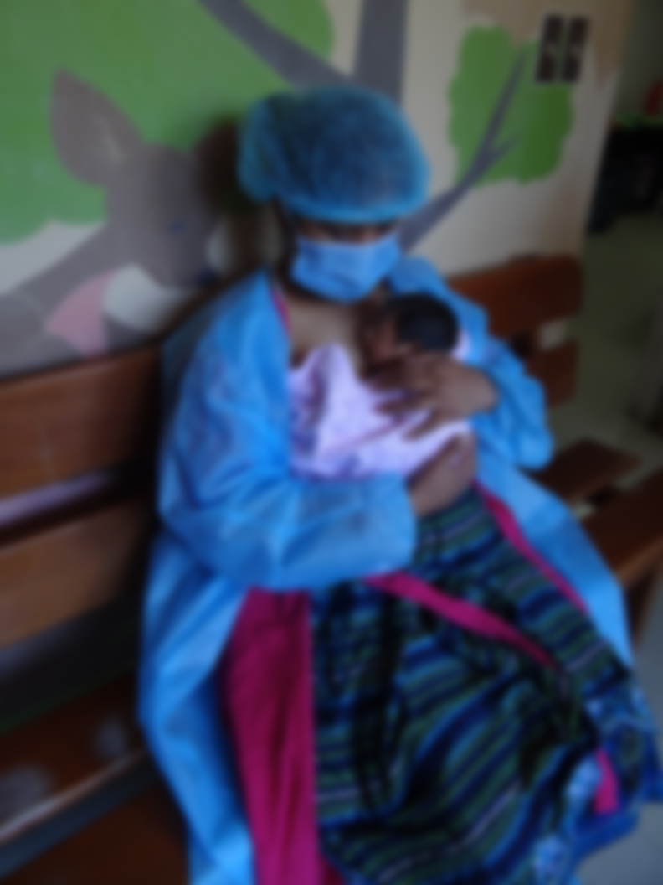
HACIA LA INSTITUCIONALIZACIÓN DEL MÉTODO MADRE CANGURO
(MMC)
Notes:
Los recién nacidos sin importar su lugar de
nacimiento, deben tener el derecho a recibir
cuidado con la mejor calidad posible desde las
perspectivas tecnológica, biomédica, psicológica,
emocional y ‘humana’.

Slide 2

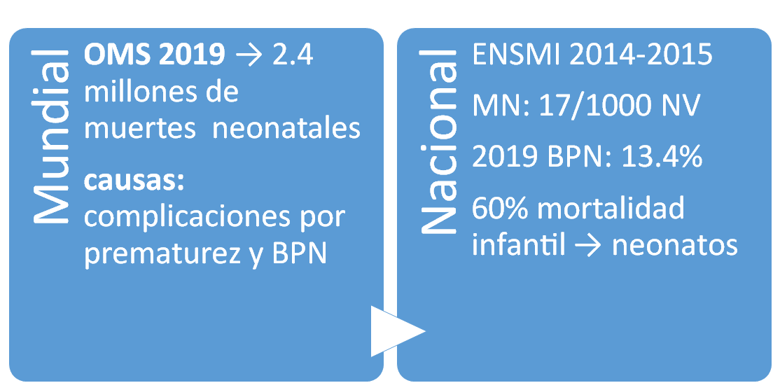
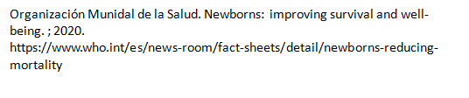

ANTECEDENTES

Slide 3
GUATEMALA
Nacimientos institucionales 2016- 2020 Guatemala
 | 2016 | 2017 | 2018 | 2019 | 2020
RN vivos | 101,241 | 100,112 | 92,944 | 84,722 | 106,706
RN BPN | 14,624 | 14,666 | 13,659 | 13,957 | 18,259
17%
Fuente: SIGSA. Datos preeliminares SIGSA 1. 2021.

Slide 4
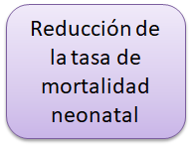
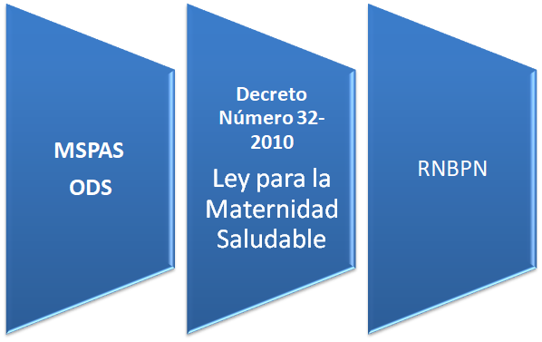

JUSTIFICACIÓN

Slide 5

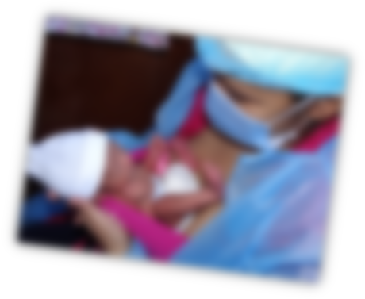
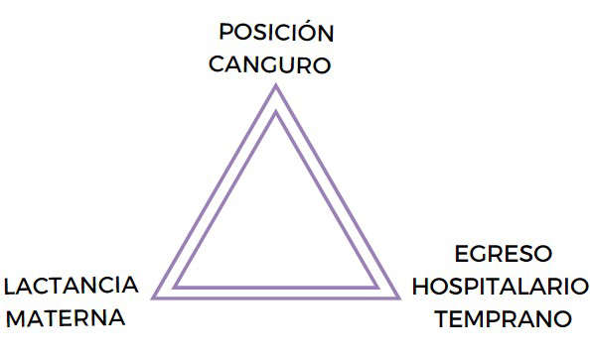
Método Madre Canguro​
Notes:
El MMC es un método de cuidados integrales, cuya acción principal es la colocación del contacto piel con piel de la madre, padre o encargado.
Este contacto garantiza la alimentación con leche materna, el cuidado físico y emocional, y la regulación de la temperatura corporal.

Slide 6

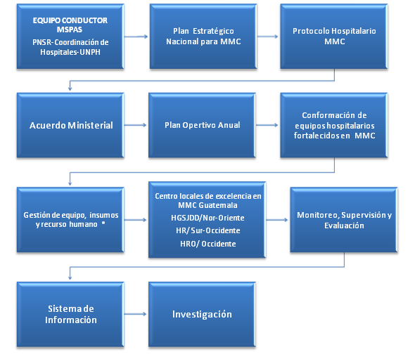
PROPUESTA NACIONAL
PARA TRABAJAR MMC

Slide 7
EQUIPO CENTRAL DE MMC
Área | Profesional
Programa Nacional de Salud Reproductiva | Dra. Jennifer Aguirre Dra. Elizabeth Santiago
Coordinación General de Hospitales | Dra. Rebeca Arrivillaga
Unidad de Nutrición Pediátrica Hospitalaria | Dr. Francisco Chew Licda. Andrea Márquez Licda. Nidia Pereira

Slide 8
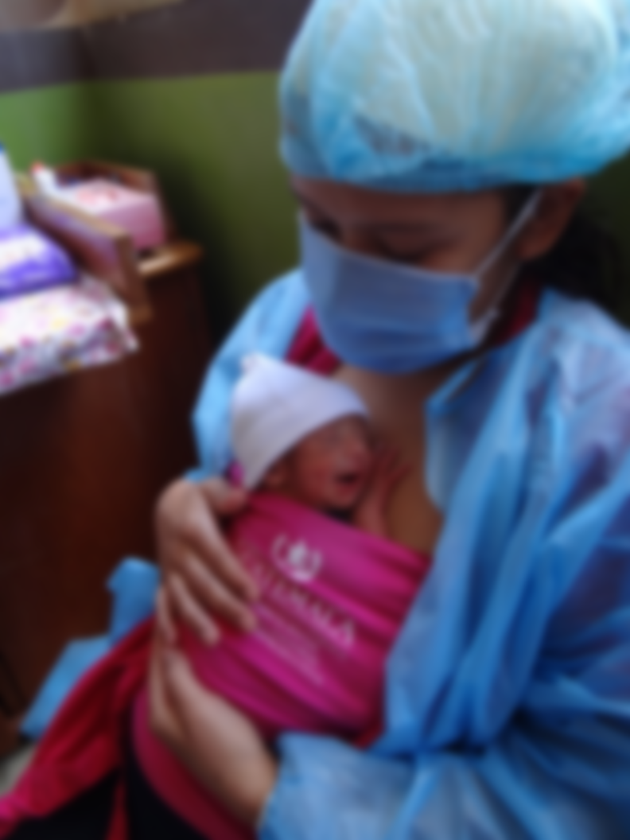
Normativa Nacional
LINEAMIENTOS HOSPITALARIOS DEL
MÉTODO MADRE CANGURO
Programa Nacional de Salud Reproductiva
Departamento de Regulación de los Programas de Atención a las Personas
Unidad de Nutrición Pediátrica Hospitalaria
Viceministerio de Hospitales
Ministerio de Salud Pública y Asistencia Social
Guatemala
Primera Edición 2021

Slide 9
OBJETIVO​
a. General
Brindar lineamientos a los profesionales involucrados en la atención materno neonatal basada en la humanización de los procesos de cuidado para la atención del RN prematuro o de BPN a través de la institucionalización del MMC en los hospitales del MSPAS.

Slide 10
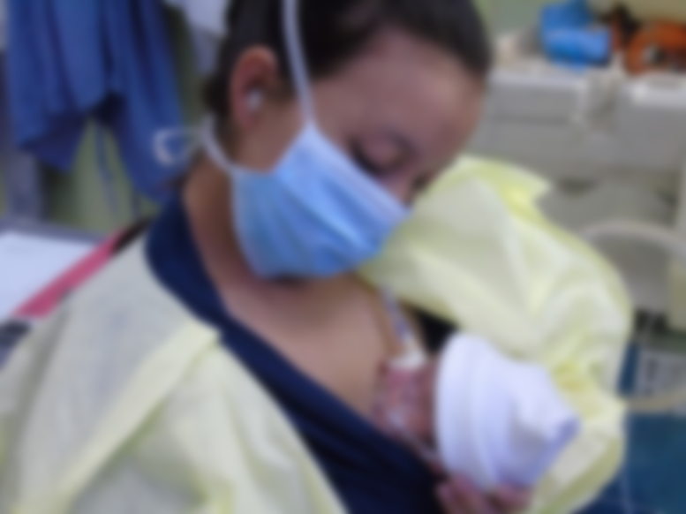

Curso e-learning:
"Método de cuidado
Madre Canguro (MMC)
para unidades neonatales”

Slide 11
Objetivo
Formar, sensibilizar y difundir MMC, a través de una plataforma de e-Learning a equipos de profesionales de la salud a nivel hospitalario .
Capacitación presencial a un equipo de los hospitales participantes para facilitar la implementación de un centro local de excelencia de MMC en Guatemala capaz de capacitar a los otros equipos.
Notes:
Formar, sensibilizar y difundir MMC, a través de una plataforma de e-Learning a equipos de profesionales de la salud a nivel hospitalario con el fin de reducir la morbilidad neonatal temprana, mortalidad, y mejorar la nutrición y el desarrollo infantil temprano en el país.

Slide 12
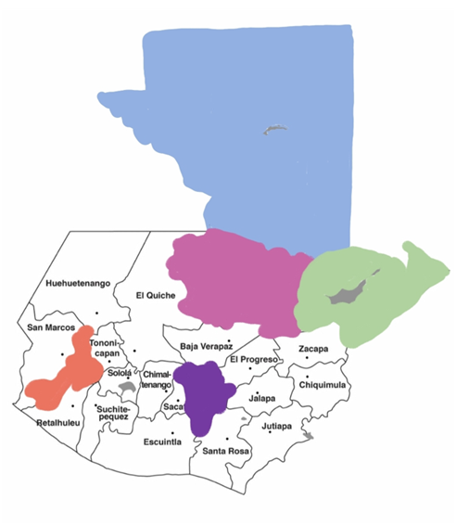
Hospitales Seleccionados
Hospital Roosevelt
Hospital General San Juan de Dios
Hospital Regional de Occidente
Hospital Regional de Cobán.
Hospital Regional de San Benito
Hospital Infantil Elisa Martínez
Centros de Formación del Método Madre Canguro

Slide 13
Grupo Objetivo
Neonatólogo/a o pediatra
Licenciada/o en enfermería
Psicólogo/a
Nutricionista
31 Becas otorgadas con el apoyo del Centro Latinoamericano de Perinatología (CLAP) y OPS
Notes:
Actividades asincrónicas: contenido adicional (videos, artículos, guías, etc.) para ampliar los temas tratados durante cada sesión los cuales deberán visualizar previamente a la siguiente sesión

Slide 14


